Slide 1
Βασεισ δεδομενων ομαδα 14 εφαρμογη εστιατοριου
Μαργαρώνης Αντώνης 1053641
Τερζή Ιωάννα
1053547

Slide 2
Περιγραφή Μικρόκοσμου – Ανάλυση Προβλήματος
Στόχος : Καταγραφή και απεικόνιση αποθήκης.
Προσθήκη παραγγελιών
Προσθήκη προμηθειών
Προσθήκη λογιστικών (μελλοντική προσθήκη)

Slide 3
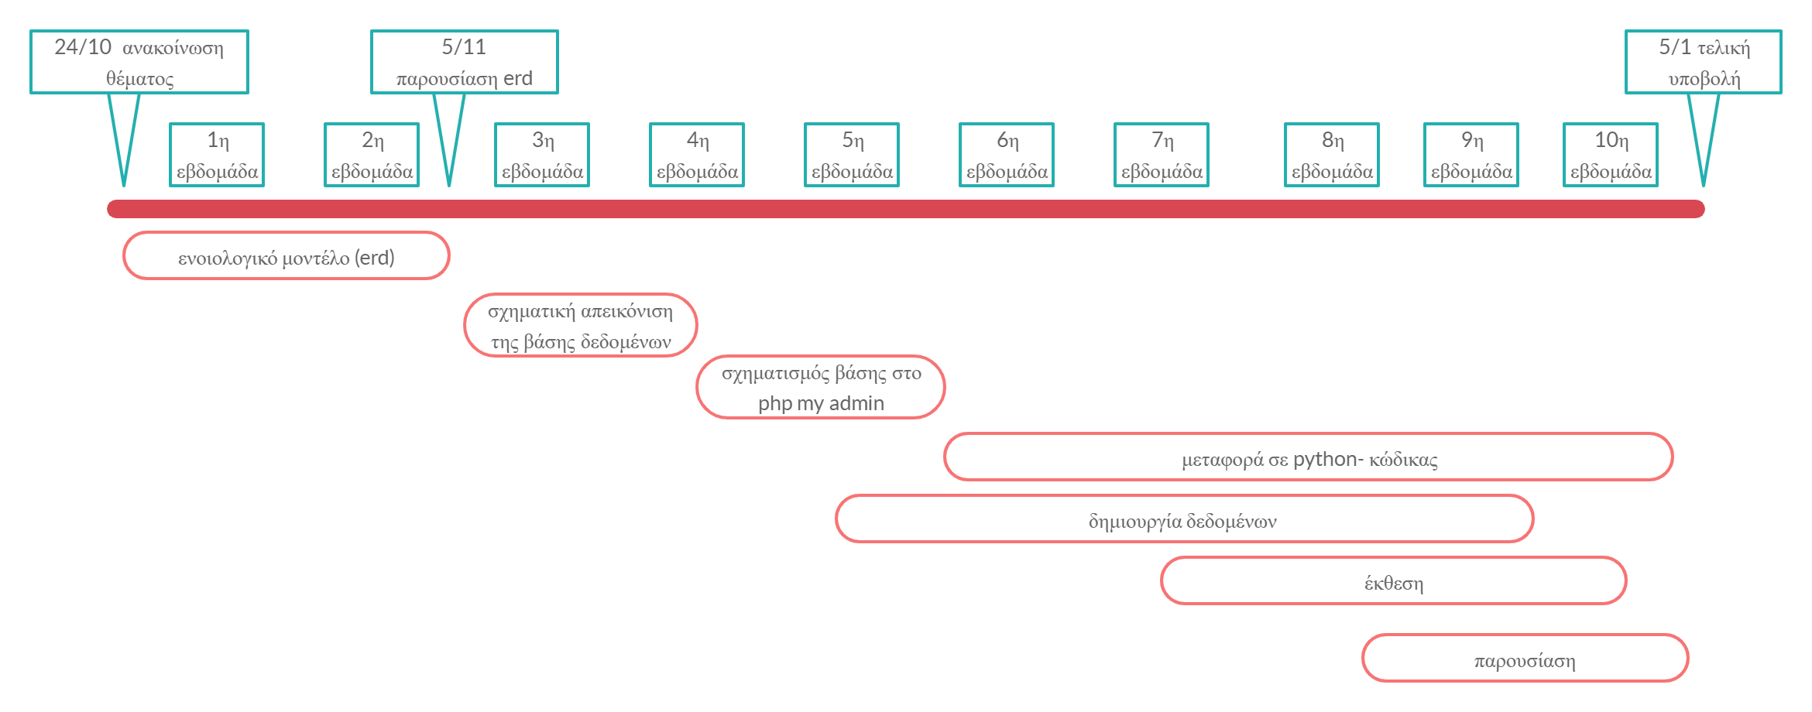

Περιγραφή Μικρόκοσμου – Ανάλυση Προβλήματος
Στόχος : Καταγραφή και απεικόνιση αποθήκης.
Προσθήκη παραγγελιών
Προσθήκη προμηθειών
Προσθήκη λογιστικών (μελλοντική προσθήκη)

Slide 4
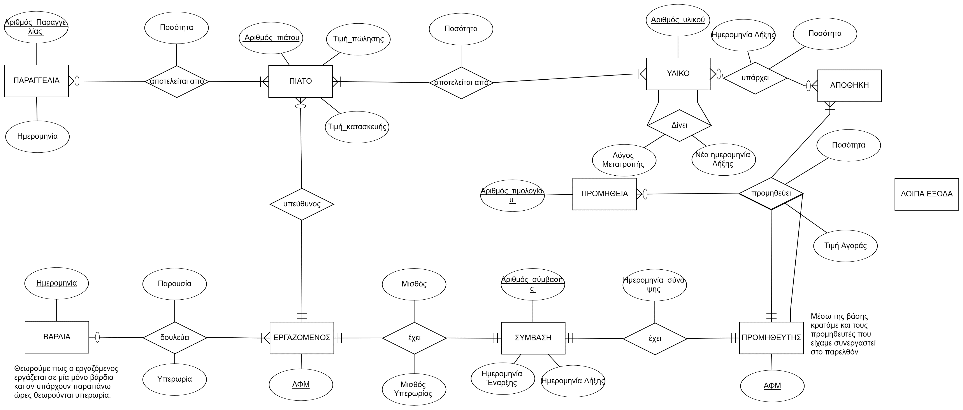

Περιγραφή Μικρόκοσμου – Ανάλυση Προβλήματος
Στόχος : Καταγραφή και απεικόνιση αποθήκης.
Προσθήκη παραγγελιών
Προσθήκη προμηθειών
Προσθήκη λογιστικών (μελλοντική προσθήκη)

Slide 5
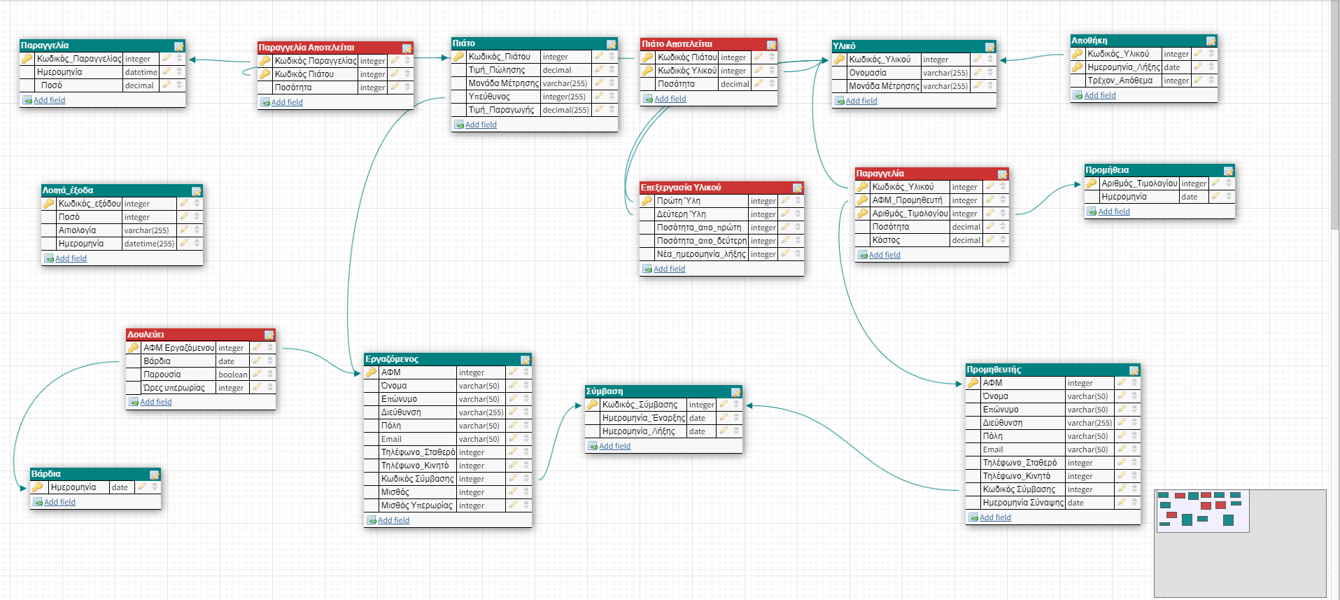

Περιγραφή Μικρόκοσμου – Ανάλυση Προβλήματος
Στόχος : Καταγραφή και απεικόνιση αποθήκης.
Προσθήκη παραγγελιών
Προσθήκη προμηθειών
Προσθήκη λογιστικών (μελλοντική προσθήκη)

Slide 6
Our code
Κώδικας σε Python
Επικοινωνία μέσω της βιβλιοθήκης PyMySQL
Άλλες βιβλιοθήκες: PyInstaller, Datetime
Στόχος: Χρήση της SQL όσο περισσότερο, όχι επεξεργασία δεδομένων μέσα από Python

Slide 7
Mini Demo

Slide 8
Προβλήματα Πιθανές λύσεις Ιδέες
Προβλήματα
Κακός χρονοπρογραμματισμός
Προβλήματα που προκύπτουν στην διαχείριση μιας αποθήκης
Σύνδεση με server Πανεπιστημίου
Πολύ έμφαση στο να βγει μια εντολή SQL
Πιθανές Λύσεις
Καλύτερη διαχείριση χρόνου
Δημιουργία δικού μας server ή χρήση τοπικά
Μελλοντικές Ιδέες
Μετάβαση από τεμάχιο σε κιλά κατά τις παραγγελίες
Ένταξη Λογιστικών (αρχικός μας στόχος)

Slide 9
Ευχαριστουμε για την προσοχη σασ

